Slide 1

Կիբերհանցագործությունների և էլեկտրոնային ձևով ապացույցների վերաբերյալ ներածական դատական վերապատրաստման դասընթաց
Դասընթաց 3.x
Միջազգային համագործակցության հիմնական հասկացությունները
Xxxxx XXXXXXXX
Եվրոպայի Խորհուրդ
Էլ. փոստ
Օր ամիս տարի

Slide 2
Դասընթացի բովանդակությունը
Կիբերհանցագործության միջազգային հարթակը
Կիբերհանցագործությունների մասին Բուդապեշտի Կոնվենցիան և միջազգային համագործակցության գործիքները
Կիբերհանցագործությունների մասին
Եվրոպայի Խորհրդի Կոնվենցիայի հիմնական հոդվածները փոխադարձ իրավական
օգնության մասին
4. Կիբերհանցագործությունների մասին
Եվրոպայի Խորհրդի Կոնվենցիայի հատուկ դրույթները փոխադարձ իրավական օգնության մասին
5. Ամփոփում
Notes:
Փորձագետը պետք է համառոտ ներկայացնի մասնակիցներին վերապատրաստման օրակարգը և բովանդակությունը:

Slide 3

Դասընթացի թիրախները
Հասկանալ Համացանցի հիմնական հարթակը և կիբերհանցագործության միջազգային հարթակը
Հասկանալ կիբերհանցագործությունների մարտահրավերները միջազգային միջավայրում
Բացատրել միջազգային համագործակցության կարևորությունը և ճանաչել կիբերհանցագործությունների դաշտում միջազգային համագործակցության համար հասանելի փաստաթղթերը
Քննարկել Կիբերհանցագործություների վերաբերյալ Բուդապեշտի Կոնվենցիան և հայտնաբերել նրա հիմնական և հատուկ սկզբունքները և հոդվածները քրեական հարցերով փոխադարձ իրավական օգնության վերաբերյալ
Notes:
Անհրաժեշտ է, որ փորձագետը մասնակիցներին ներկայացնի դասընթացի թիրախները, օրինակ` շրջանակը:

Slide 4
Մաս առաջին
Միջազգային համագործակցության հիմնական հասկացությունները
Կիբերհանցագործությունների միջազգային հարթակը

Slide 5
Կիբերհանցագործությունների միջազգային հարթակը
Հիմնական հարցերը
Հանցագործության կատարման վայրը. Որտե՞ղ է այն կատարվել
Ի՞նչ տեղեկություն կամ ապացույց ունենք հանցագործության վայրի վերաբերյալ:
Ի՞նչ մարմնի հետ է անհրաժեշտ կապնվել և ինչպե՞ս դա անել:
2. Իրավասությունը. Ո՞վ է վարելու գործը
Ո՞վ է հետաքննության/դատավարության համար իրավասու մարմինը:
Արդյո՞ք միջազգային հետաքննության անհրաժեշտություն է ծագելու:
Notes:
Դժվար հարցադրումներն, ըստ էության, հիմնական հարցերն են քրեական հարցերով փոխադարձ իրավական օգնության վերաբերյալ: Անհրաժեշտ է, որ փորձագետը դրանք ներկայացնի որպես շարունակական ընթացակարգի նախաբան:
Փոխադարձ իրավական օգնության վարույթներում, ինչպես ազգային հետաքննություններում, իրավասու մարմինները հանդիպելու են տարածքային, իրավասության և ներքին իրավասության կամ վարող մարմնի/մարմինների իրավասությունների վերաբերյալ հարցադրումների հետ: Ինչպես շատ երկրներում, հանցագործության կատարման վայրը կդառնա որոշիչ փաստ պատշաճ իրավասությունը սահմանելու համար:
մասնակիցները պետք է տեղյակ լինեն, որ առկա են որոշակի բարդություններ հետաքննությունների վերաբերյալ, որոնք գերազանցում են ազգային սահմանները:
Դրանք կարող են լինել սահմանափակող գործոն, ինչպիսիք են՝ միջազգային հետաքննության անհրաժեշտությունը և «ամպային» տեխնիկական միջավայրում տվյալների պահմանպան վայրի հասանելիությունը, ինչպես բացատրվել է էլեկտրոնային ձևով ապացույցների վերաբերյալ ներածական վերապատրաստման ընթացքում:

Slide 6

Կիբերհանցագործությունների միջազգային հարթակը
Մարտահրավերները.
հնարավորության կորուստ տվյալները անմիջապես մուտք գործելու համար.
  WHOIS-ի մթնելը ( ”going dark”) – հապավումը՝ իրավապահ մարմինների ներկայացուցիչը, դատախազությունը և դատական համակարգը անմիջապես հետաքննելու միջազգային կիբերհանցագործությունը,
  Նշանակված անունների և համարների ինտերնետային կորպորացիայի արդյունքները-
  – 2018թ.-ին WHOIS իրավապահ մարմինների ներկայացուցիչների խնդրանքներից միայն 33% -ն է հաջող եղել համեմատած նախքան փոփոխությունները 98% -ի հետ,
  Կոդավորման խնդիրներ.
Notes:
2016-ի ապրիլին ԵՄ Խորհրդարանն ընդունել է հիմնական տվյալների պաշտպանության կանոնակարգը՝ միայն մեկ հիմնական նպատակի համար՝ պաշտպանել ԵՄ քաղաքացիների անձնական և տվյալների գաղտնիությունը: Ի թիվս այլ բաների, միջոցը արգելում է այն ընկերություններին, որոնք հավաքում են ԵՄ անդամ երկրներում ԵՄ քաղաքացիների վերաբերյալ տվյալներ, ներառյալ` հսկա ընկերությունների, ինչպիսիք են՝ Ֆեյսբուքը և գուգլը և դոմեյն գրանցողները, ինչպիսիք են՝ ԳոԴադդին, (GoDaddy)- ն, հրապարակել այնպիսի տեղեկատվություններ, որոնք նույնացնում են անհատներին: Երբ հիմնական տվյալների պաշտպանության կանոնակարգն ուժի մեջ է մտնում 2018 թ. մայիսի 25-ին, այն ընկերությունները, որոնք չեն համապատասխանում գաղտնիության ավելի բարձր սահմանափակումների հետ, կարող են ստիպված լինել շատ կտրուկ տուգանքներ վճարել (հիմնական տվյալների պաշտպանության կանոնակարգի խախտմամբ գործող կազմակերպությունները կարող են տուգանվել տարեկան հիմնական շրջանառության մինչև 4% կամ 20 միլիոն եվրո):
Համացանցային ընկերության համար նշանակված անուններն ու համարները համաձայնագրեր ունի հազարավոր տիրույթների օպերատորների և գրանցողների հետ, որոնք պահանջում են, որ նրանք տրամադրեն անվճար հանրային հասանելիության գրանցված դոմեյնների անունների տվյալների կամ «WHOIS տվյալներ» վերաբերյալ: Գոյություն ունեն WHOIS- ի որոնման մի շարք անվճար գործիքներ, որոնք ապահովում են հասանելիություն WHOIS- ի տվյալներին, ներառյալ՝ այնպիսի տեղեկատվություն, ինչպիսիք են դոմեյն անունի ժամկետի ավարտը և ստեղծման ամսաթվերը և գրանցվողների կոնտակտային տվյալները: WHOIS ծառայությունները արժեքավոր ռեսուրս են ապրանքային նշանների սեփականատերերի և իրավաբանների համար, ինչը նրանց թույլ է տալիս բացահայտել տիրույթի սեփականատերերին և պարտադրել օրենքը ընդդեմ ոչ օրինական կայքէջի բովանդակության կամ չարամիտ տիրույթի անունների գրանցման և օգտագործման:

Slide 7

Կիբերհանցագործությունների միջազգային հարթակը
Մարտահրավերները.
Տվյալների օգտագործողի, տիրոջ, արտադրողի գտնվելու վայրի կորուստ.
  Կոդավորման և անանունության գործիքների օգտագործումը,
  Կրիպտո-արժույթներ,
  Մութ ոստայն (Dark Web);
  Ամպային վրա հիմնված պահեստներ և ծառայություններ:
Notes:
Կրիպտոգրաֆիայում գաղտնագրումը տեղեկատվության կոդավորման գործընթացն է: Այս գործընթացը փոխակերպում է տեղեկատվության բնօրինակ ներկայացումը, որը հայտնի է որպես պարզ տեքստ, այլընտրանքային տեսակի, որը հայտնի է որպես ծածկագրի տեքստ: Միայն լիազորված կողմերը կարող են վերծանել ծածկագրի տեքստը՝ վերադարձնելով պարզ տեքստի և մուտք ունենալ իսկական տեղեկատվության:
Կոդավորումը ինքնին չի կանխարգելուն միջամտությունը, սակայն մերժում է ենթադրյալ գաղտնալսողին հասկանալի բովանդակությունը: Տեխնիկական պատճառներով, կոդավորման սխեման սովորաբար օգտագործում է կեղծ-պատահական ծածկագրման բանալին, որը գեներացվել է ալգորիթմի կողմից: Հնարավոր է վերծանել հաղորդագրությունը առանց բանալին ունենալու, սակայն լավ մշակված կոդավորման սխեմայի համար անհրաժեշտ են զգալի հաշվարկային ռեսուրսներ և հմտություններ:
Կրիպտոարժույթը (կամ կրիպտո արժույթը) թվային ակտիվ է՝ նախատեսված որպես փոխանակման միջոց, որտեղ անհատական մետաղադրամների սեփականության ​​գրանցումները պահվում են տվյալների համակարգչային շտեմարանի ձևով գրանցամատյանում՝ գործարքների գրանցումները ապահովագրելու, լրացուցիչ մետաղադրամների ստեղծումը վերահսկելու և մետաղադրամի սեփականության իրավունքի փոխանցումը ստուգել համար օգտագործելով ուժեղ գաղտնագրություն: [1][2]
Այն սովորաբար գոյություն չունի ֆիզիկական ձևով (ինչպես թղթային փողը) և այն որպես կանոն, չի թողարկվում կենտրոնական մարմնի կողմից: Կրիպտո արժույթները սովորաբար օգտագործում են ապակենտրոնացված հսկողություն՝ ի տարբերություն կենտրոնացված թվային արժույթի և կենտրոնական բանկային համակարգերի: [3] Երբ կրիպտոարժույթը հատվում կամ ստեղծվում է մինչ թողարկումը կամ թողարկվում է մեկ թողարկողի կողմից, այն սովորաբար համարվում է կենտրոնացված: Երբ կիրառվում է ապակենտրոնացված վերահսկողությամբ, յուրաքանչյուր կրիպտոարժույթ աշխատում է ընդհանրական գրքույկի տեխնոլոգիայի միջոցով, որը սովորաբար բլոկչեյն է, որը ծառայում է որպես հանրային ֆինանսական գործարքների տվյալների շտեմարան:
Մութ ոստայնը համաշխարհային վեբցանցի բովանդակությունն է, որը գոյություն ունի «ծածկող ցանցեր» -ում (darknets), ծածկման ցանցերում (overlay networks) , որոնք օգտագործում են Համացանցը, սակայն մուտքի համար հատուկ ծրագրեր են, կազմաձևեր կամ թույլտվություն են պահանջում: Մութ ոստայնի միջոցով մասնավոր փոխադրող ցանցերը կարող են անանուն կերպով հաղորդակցվել և գործարարություն վարել՝ առանց բացահայտելու նույնականացնող տեղեկատվությունը, ինչպիսին է՝ գտնվելու վայրը: Մութ ոստայնը կազմում է խորը ոստայնի մի փոքր մասը, Վեբի (ոստայն) այն մասը, որը չի ինդեքսավորվում վեբ որոնող սարքավորումների կողմից, չնայած երբեմն խորը վեբ տերմինը սխալմամբ օգտագործվում է հատուկ մութ ոստայնին վերաբերելու համար:
Ամպի (cloud) պահպանումը համակարգչային տվյալների պահպանման մի մոդել է, որում թվային տվյալները պահվում են տրամաբանական լողավազաններում, որոնց այլ կերպ ասում են, որ «ամպի» վրա են: Ֆիզիկական պահեստը տարածվում է բազմաթիվ սերվերների վրա (երբեմն ՝ բազմաթիվ վայրերում) և ֆիզիկական միջավայրը սովորաբար պատկանում և կառավարվում է հոստինգ ընկերության կողմից: Ամպային պահեստի այս մատակարարները պատասխանատու են տվյալները հասանելի և մատչելի պահելու, ինչպես նաև ֆիզիկական միջավայրը պաշտպանված և գործող պահելու համար: Մարդիկ և կազմակերպությունները մատակարարներից գնում կամ վարձակալում են պահեստային կարողությունները՝ օգտագործողի, կազմակերպության կամ կիրառման տվյալները պահելու համար:

Slide 8

Կիբերհանցագործությունների միջազգային հարթակը
Մարտահրավերները.
Փոխադարձ իրավական օգնության ազգային իրավական շրջանակների տարբերությունները և անհամապատասխանությունները.
  Ներպետական և միջազգային փոխադարձ իրավական օգնության տարբերությունները,
  Նյութական իրավական մակարդակների տարբերություններ,
  դատավարական իրավական մակարդակների տարբերություններ,
  էլեկտրոնային ձևով ապացույց ի սահմանումները (եթե կան):
Notes:
Համաշխարհայնացումը և մարդկանց աճող շարժունակությունն ամբողջ աշխարհում ստեղծում են միջսահմանային հանցագործությունների նոր հնարավորություններ: Ահա թե ինչու միջսահմանային հանցագործությունը դադարեցնելու համար էական են փոխադարձ իրավական օգնությունը և արտահանձնման մասին համաձայնագրերը:
Փոխադարձ իրավական օգնությունը տարբեր երկրների միջև համագործակցության ձև է տեղեկատվություն հավաքելու և փոխանակելու նպատակով: Մի երկրի իշխանությունները կարող են նաև խնդրել և տրամադրել ապացույցներ, որոնք գտնվում են մի երկրում, որպեսզի աջակցեն մեկ այլ երկրի քրեական հետաքննությանը կամ վարույթին:

Slide 9

Կիբերհանցագործությունների միջազգային հարթակը
Մարտահրավերները.
Միջազգային համագործակցության խոչընդոտները. :
  Որոշ երկրներում իրավական համակարգի բացակայությունը,
Ֆորմալ փոխադարձ իրավական օգնության ընթացակարգերը շատ դանդաղ են ընդդեմ ոչ ֆորմալ փոխադարձ իրավական օգնության, որն ավելի արագ է,
լայնամասշտաբ միջազգային կիբերհանցագործությունների կանխման գործողությունների և հետաքննությունների համագործակցության կամ մասնակցության անկարողություն:
Notes:
Փոխադարձ իրավական օգնության ավանդական գործիքը եղել են իրավական օգնության հարցումները (letters rogatory)՝ մեկ պետության դատական ​​իշխանության կողմից պաշտոնական հարցում մեկ այլ պետության դատական ​​իշխանությանը, որով հարցվող կողմի դատական իշխանությունից պահանջվում է կատարել մեկ կամ ավելի հստակ գործողություններ՝ սովորաբար հավաքելով ապացույցներ և հարցաքննող վկաներ` հարցում կատարած կողմի դատական ​​իշխանության անունից: Այս հարցումները պայմանականորեն փոխանցվում են դիվանագիտական ​​ուղիներով: Դատախազը հարցում ը պատրաստելուց հետո այն վավերացվում է հարցում կատարած կողմի պետության իրավասու ազգային դատարանի կողմից, այնուհետև այդ պետության արտաքին գործերի նախարարությունը հանձնում է հարցվող կողմի պետության դեսպանությանը: Դեսպանությունը հարցում ը ուղարկում է հարցվող կողմի պետության իրավասու դատական ​​իշխանություններին: Անմիջապես հարցում ն ավարտելուց հետո հաջորդականությունը փոխվում է:
Պաշտոնական պայմանագրերը միջազգային համագործակցության առավել ամուր հիմք են ստեղծել: Գործընթացը իրավական օգնության հարցման համար ավելի ժամանակատար և անկանխատեսելի է, քան փոխադարձ իրավական օգնության պայմանագրերի համար: Սա մեծ մասամբ այն պատճառով է, որ իրավական օգնության հարցման կատարումը դատարանների միջև ավելի շատ քաղաքավարության հարց է, քան պայմանագրային: Այդ պատճառներից ելնելով, դատախազները սովորաբար իրավական օգնության հարցումը համարում են արտասահմանում ապացույց ձեռք բերելու վերջին տարբերակ, որը պետք է իրականացվի միայն այն դեպքում, երբ փոխադարձ իրավական օգնության պայմանագրեր առկա չեն:
Երկկողմ պայմանագրերը (երկու երկրների միջև) կարող են բանակցվել ավելի բարձր մակարդակի հավաստիություն ունեցող երկրների միջև՝ կապված երկու կողմերի պարտավորությունների և ակնկալիքների հետ: Ինչևէ, երկկողմ պայմանագրերի վերաբերյալ բանակցելը, մշակելը և համաձայնեցնելը կարող է ծախսատար, ինչպես նաև ժամանակատար և ռեսուրսներ սպառող լինել և հնարավոր չէ երկկողմանի պայմանագիր ունենալ աշխարհի յուրաքանչյուր երկրի հետ:

Slide 10

Կիբերհանցագործությունների միջազգային հարթակը
Ֆորման ընդդեմ ոչ ֆորմալ փոխադարձ իրավական օգնության.
Փոխադարձ իրավական օգնություն, երբեմն հայտնի է որպես «դատական օգնություն» մեկ այլ պետությունում գտնվող ապացույցը ձեռք բերելու համար պետությունների համար օգնության խնդրելու և տրամադրելու ֆորմալ եղանակն է՝ օժանդակելու քրեական հետաքննության կամ վարույթին մյուս պետությունում:
Վարչական օգնությունը երբեմն անվանում են որպես «ոչ ֆորմալ օգնություն»
Այն չի ներառում հայցման ֆորմալ նամակ գրելը, որը փոխադարձ իրավական օգնության հիմքն է
Notes:
Դատախազները կամ պաշտոնական հարցում ներկայացնող դատավորները պետք է միշտ հարցվող կողմի պետությանը փաստարկեն միջազգային պարտավորությունը՝ աջակցելու, եթե այդպիսի պարտավորություն գոյություն ունի միջազգային փաստաթղթի տեսքով: Նաև պետք է նշվի այն մարմինը, որին ուղղված է հարցումը:
Վարչական օգնությունը կարող է և պետք է նաև օգտագործվել ապացույց ձեռք բերելու համար այն դեպքերում, երբ ապացույցներ հավաքագրելու հարցումով դիմում են մի պետության, որտեղ ապացույցներ ձեռք բերելու համար հարկադրանքի ոչ մի միջոց չկա (օրինակ ՝ վճռի կամ դատարանի որոշման կատարում): Նման մոտեցումը նվազեցնում ուշացման ռիսկը է և շատ պետություններ հավանության կարժանացնեն:
Այս համատեքստում կարևոր է հիշել, որ չնայած վարչական օգնությունը երբեմն անվանվում է որպես «ոչ ֆորմալ օգնություն», այնուամենայնիվ դա չի նշանակում, որ ձեռք բերված ապացույցների ձևը ոչ ֆորմալ է կամ ոչ ապացուցողական. ընդհակառակը, ապացույց ձեռք բերելու հարցումը, որը համապատասխան է վարչականին/ոչ ֆորմալին, պետք է ներկայացնի ապացույցները նույն ձևով, կարծես դրանք հավաքվել էին ի պատասխան պաշտոնական հարցմանը:

Slide 11

Կիբերհանցագործությունների միջազգային հարթակը
Ներպետական հանրային-մասնավոր համագործակցություն.
Պարտադիր համագործակցություն իրավական մանդատով
Կամավոր համագործակցություն իրավական մանդատով (օրինակ՝ հիմնված փոխըմբռնման հուշագրի վրա)
Կամավոր համագործակցություն անկախ իրավական մանդատից (հնարավոր է օրինական հնարավորություններով)
Notes:
Անհրաժեշտ է, որ վերապատրաստողը բացատրի համագործակցության այն երեք մակարդակները, որոնք կարող են պատահել ներպետականորեն.
Պարտադիր համագործակցություն իրավական մանդատով– սա պարտադիր համագործայցություն է, որը բխում է իրավապահ մարմինների կողմից Բուդապեշտի կոնվենցիայի 16 - 21-րդ հոդվածներին համապատասխանող ընթացակարգային լիազորությունների իրականացումից: Սա ներառում է որոշումների/կարգադրությունների ընդունում, որոնք պարտադրում են նման որոշման/կարգադրության առարկան համագործակցել իրավապահ մարմինների հետ:
Կամավոր համագործակցություն իրավական մանդատով- սա կամավոր համագործակցություն է, որի հիմքը իրավական մանդատն է, որը նույն ուժը չունի, ինչ օրենքի պարտադիր դրույթները: Օրինակ՝ նման համագործակցությունը կարող է լինել մասնավոր սեկտորի օպերատորի և իրավապահ մարմնի գործակալության միջև ստորագրված փոխընբռնման հուշագրի արդյունքում:
Կամավոր համագործակցություն անկախ իրավական մանդատից- սա կամավոր համագործակցություն է, որը պատահում է անկախ նրանից, որ չկա իրավական մանդատ նույնի համար: Նման համագործակցությունը կարող է հնարավոր լինել օրենքով, բայց ոչ պարտադիր:

Slide 12
Կիբերհանցագործությունների միջազգային հարթակը
Միջազգային հանրային-մասնավոր համագործակցություն.
Պարտադիր համագործակցություն իրավական մանդատով (փոխադարձ իրավական օգնության հիմքով, կամ որոշմամբ)
Կամավոր համագործակցություն իրավական մանդատով– (օրինակ՝ Բուդապեշտի Կոնվենցիայի 32-րդ հոդվածը)
Կամավոր համագործակցություն անկախ իրավական մանդատից (տրամադրողների հետ անմիջական համագործակցություն)
Notes:
Անհրաժեշտ է, որ վերապատրաստողը բացատրի համագործակցության այն երեք մակարդակները, որոնք կարող են պատահել արտասահմանյան տրամադրողների հետ.
1. Պարտադիր համագործակցություն- Այս համագործակցությունը պարտադրված է փոխադարձ իրավական օգնությամբ և արտասահմանյան ծառայություններ մատուցողներին պարտադրված է իրենց սեփական ներքին օրենսդրությամբ: Կողմը կարող է նաև օգտագործել որոշում կայացնելու իր ներքին ընթացակարգային իրավասությունը` ծառայություններ առաջարկող մատակարարին պատվիրելու համար` իր տիրապետության կամ վերահսկողության տակ գտնվող բաժանորդային տեղեկատվություն արտադրելու համար իր տարածքում:
2. Կամավոր համագործակցություն իրավական մանդատով- Այս համագործակցությունն այն համագործակցությունն է, որը թեև կամավոր ձեռնարկվել է օտարերկրյա ծառայություններ մատուցողների կողմից, ունի իրավական մանդատ (օրինակ` համաձայնությամբ անդրսահմանային հասանելիություն տվյալներին):
3. Կամավոր համագործակցություն անկախ իրավական մանդատից- այս համագործակցությունը այն համագործակցությունն է, որը կամավոր կերպով իրականացվում է օտարերկրյա ծառայություններ մատուցող անձանց կողմից առանց որևէ իրավական մանդատի (օրինակ` օտարերկրյա ծառայություններ մատուցողների հետ անմիջական համագործակցություն` այդպիսի արտաքին ծառայություններ մատուցողների կողմից մշակված ռազմավարության միջոցով):

Slide 13
Կիբերհանցագործությունների միջազգային հարթակը
Ինչի՞ համար է փոխըմբռնման հուշագրի հիմքը
      Ա. Պարտադի՞ր համագործակցության
      Բ. Կամավոր համագործակցությա՞մբ իրավական մանդատով
      Գ. Պարտադիր համագործակցություն առանց իրավական մանդատի
Ճիշտ պատասխանը Բ է
Notes:
բ.)

Slide 15
Մաս երկրորդ
Միջազգային համագործակցության հիմնական հասկացությունները
Բուդապեշտի Կոնվենցիան Կիբերհանցագործությունների վերաբերյալ և միջազգային համագործակցության գործիքները

Slide 16
Համագործակցություն «ամեն հնարավոր աստիճանի»
Համագործակցություն համակարգչային առնչություն ունեցող հանցագործությունների և էլեկտրոնային ձևով ապացույցների վերաբերյալ,
Համագործակցություն հիմնված ինչպես Կոնվենցիայի, այնպես էլ.
քրեական հարցերով համագործակցության վերաբերյալ համապատասխան միջազգային փաստաթղթերի կիրառմամբ
պայմանավորվածությունների միջոցով, որոնք համաձայնեցվել են հիմնված համաչափ կամ համապատասխան օրենսդրության և ներքին օրենսդրության համապատասխան:
  Փոխադարձ իրավական օգնության սկզբունքները.
Կոնվենցիայի 29-րդ և 35-րդ հոդվածներով սահմանված միջոցների մասին ազգային իրավական հիմքերը,
հաղորդակցման արագացված միջոցների կիրառումը,
ենթակա է կիրառելի փոխադարձ իրավական աջակցության մասին պայմանագրերի և ներքին օրենսդրության պայմաններին,
    վստահությունը երկակի քրեականության սկզբունքի վրա:
    Փոխադարձ իրավական օգնությունը հնարավոր է համապատասխան պայմանավորվածությունների բացակայության դեպքում (հոդված 27)
Բուդապեշտի Կոնվենցիան.
Միջազգային համագործակցության սկզբունքները
Notes:
Կոնվենցիայի III գլուխը պարունակում է դրույթներ, որոնք վերաբերում են ավանդական և համակարգչային հանցագործություններին առնչվող փոխադարձ աջակցությանը, ինչպես նաև հանձնման կանոններին: Այն վերաբերվում է ավանդական փոխադարձ աջակցությանը երկու իրավիճակներում. երբ կողմերի միջև չկա իրավական հիմք (պայմանագիր, օրենսդրական դաշտ և այլն), որի դեպքում նույնպես կիրառվում են առկա դրույթները սույն Կոնվենցիայով նախատեսված փոխադարձ աջակցության դրույթներին համապատասխան: Համակարգչային կամ համակարգչին առնչվող հանցագործություններին հատուկ օգնությունը կիրառելի է երկու իրավիճակներում՝ կախված լրացուցիչ պայմաններից՝ գլխում II-ում սահմանված ընթացակարգային լիազորությունների նույն շրջանակը:
Ավելին III-րդ գլուխը պարունակում է դրույթ՝ պահված համակարգչային տվյալների անդսահմանային կարգով մուտք գործելու վերաբերյալ, որը փոխադարձ աջակցություն չի պահանջում (համաձայնության առկայության դեպքում կամ երբ դա հրապարակավ մատչելի է) և նախատեսում է 24/7 ցանցի ստեղծում` կողմերի միջև արագ աջակցություն ապահովելու համար:

Slide 17
Բուդապեշտի Կոնվենցիա.
Միջազգային համագործակցության սկզբունքները
Պահված համակարգչային տվյալների արագ պահպանում (հոդված 29):
Համապատասխան ներպետական իշխանության ընդլայնումը միջազգայնորեն,
Երկակի քրեականության պայմանը կիրառելի է միայն բացառիկ հանգամանքներում,
Փոխադարձ իրավական աջակցության հաջորդ քայլը տեղեկատվության իրական բացահայտումն է:
Պահպանվող փոխանցված տվյալների արագացված հայտնումը (հոդված 30)
  Պահպանվող համակարգչային տվյալների մուտքի հետ կապված փոխադարձ աջակցություն (հոդված 31)
  Համաձայնության առկայության դեպքում կամ, երբ դա հրապարակավ մատչելի է, պահպանվող համակարգչային տվյալների անդրսահմանային կարգով մուտք գործելը (հոդված 32)
  Փոխադարձ աջակցություն տվյալների տվյալների հավաքման կամ ձայնագրման համար (հոդված 33 և 34)
  Հաղորդակցման կետերի 24/7 ցանցը. լրացումները չեն փոխարինում համագործակցության առկա այլ ուղիները (հոդված 35)
Notes:
Հատուկ ընթացակարգային լիազորությունների նպատակը հատուկ մեխանիզմների տրամադրելն է, որպեսզի ձեռնարկվի միջազգային արդյունավետ գործողություն այն դեպքերում, երբ ներգրավված են համակարգչին առնվող հանցագործությունները և էլեկտրոնային ձևով ապացույցները:

Slide 18

Փոխադարձ իրավական աջակցության մասին պայմանագրեր
Ֆորմալ համագործակցություն երկու կամ ավելի երկրների միջև
Ներառել դրույթներ տեղեկատվության հավաքման և փոխանակման համար
Նախատեսեք իրավիճակներ, երբ հարցումները կարող են մերժվել
Նախատեսեք այն պահանջները, որ աջակցությոան հարցումները պետք է համապատասխանեն
Notes:
Համաշխարհայնացումը և մարդկանց աճող շարժունակությունն ամբողջ աշխարհում ստեղծում են անդրսահմանային հանցագործությունների նոր հնարավորություններ: Ահա թե ինչու անդրսահմանային հանցագործությունը կանգնեցնելու համար կարևոր են փոխադարձ իրավական օգնության և հանձնման մասին համաձայնագրերը:
Փոխադարձ իրավական աջակցությունը տարբեր երկրների միջև համագործակցության տեսակ է՝ տեղեկատվության հավաքման և փոխանակման համար: Մեկ երկրի իշխանությունները կարող են նույնպես խնդրել և տրամադրել մեկ այլ երկրում գտնվող ապացույց՝ մեկ այլ երկրում իրականացվող քրեական հետաքննությունը կամ վարույթը օժանդակելու համար:
Փոխադարձ իրավական օգնության ավանդական միջոցն է՝ իրավական օգնության հարցումը՝ մի պետության դատական ​​ իշխանության կողմից մեկ այլ պետության դատական իշխանությանն ​​ ուղղված պաշտոնական հարցումը, որում հարցվող կողմի դատական ​​իշխանությունից պահանջվում է կատարել մեկ կամ ավելի կոնկրետ գործողություններ, որոնք են՝ հարցում կատարած կողմի դատական ​​մարմնի անունից սովորաբար ապացույցներ հավաքելը և վկաներ հարցաքննելը: Այս հարցումները սովորաբար փոխանցվում են դիվանագիտական ​​ուղիներով: Դատախազը հարցումը պատրաստելուց հետո այն վավերացնում է հարցում կատարած կողմի պետության իրավասու ներպետական դատարանը, այնուհետև այդ պետության արտաքին գործերի նախարարությունը հանձնում է հարցվող կողմի պետության դեսպանատանը (Ֆանկ, 2014թ., Էֆրատ և Նյուման, 2017թ.): Դեսպանությունը հարցումն ուղարկում է հարցվող կողմի պետության իրավասու դատական ​​մարմիններին: Հարցումն ավարտելուց հետո հաջորդականությունը փոխվում է:
Պաշտոնական պայմանագրերը ստեղծվել են միջազգային համագործակցության առավել ամուր հիմքի համար: Իրավական օգնության հարցման գործընթացը ավելի շատ է սպառում ժամանակը և ավելի անկանխատեսելի է, քան փոխադարձ իրավական աջակցության վերաբերյալ պայմանագրերը: Սա մեծ մասամբ այն պատճառով է, որ իրավական օգնության հարցման հարկադիր կատարումը դատարանների միջև քաղաքավարության խնդիր է, այլ ոչ թե պայմանագրային: Այդ պատճառներով, դատախազները սովորաբար իրավական օգնության հարցումները համարում են արտասահմանում ապացույցներ ստանալու վերջին միջոցը, որն իրականացվում է միայն այն դեպքում, երբ փոխադարձ իրավական օգնության պայմանագրերը առկա չեն:
Երկկողմ պայմանագրերը (երկու երկրների միջև) կարող են բանակցվել ավելի բարձր երաշխիքներով պետությունների միջև՝ հիմք ընդունելով երկու կողմերի պարտավորությունները և ակնկալիքները: Բայց երկկողմ պայմանագրերի շուրջ բանակցելը, մշակելը և համաձայնեցնելը կարող է ծախսատար, ժամանակատար և ռեսուրսներ սպառող լինել և հնարավոր չէ երկկողմ պայմանագիր ունենալ աշխարհի յուրաքանչյուր երկրի հետ:

Slide 19
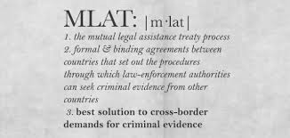
Փոխադարձ իրավական աջակցության մասին պայմանագրեր
Ներպետական օրենսդրությունը կարող է նախատեսել մեխանիզմներ այլ երկրների հետ համագործակցության համար, անկախ նրանից, անկախ նրանից, առկա ՝ փոխադարձ իրավական աջակցության պայմանագիր թե ոչ
Այս օրենքները կարող են պարունակել դրույթներ, որոնք հնարավորություն են տալիս տարբեր ոլորտների համագործակցությունը՝ ներառյալ պահված տվյալների արագ պահպանման իրացումը կամ հարցումները, տվյալների որոնումն ու առգրավումը, պարունակվող տվյալների որսումը և փոխանցվող տվյալների հավաքումը:
Notes:
Ազգային և միջազգային մակարդակներում իրավական շրջանակների ներդաշնակեցումը էական է: Նմանատիպ ընթացակարգերի և օրենսդրության գերակայությունը հեշտացնում և արագացնում է համագործակցությունը: Բազմակողմ և տարածաշրջանային պայմանագրերը ծառայում են այդ նպատակին:
Ավելի ու ավելի շատ, իրավական փոխադարձ աջակցության պայմանագրերը պահանջում են, որ պետությունները նշանակեն կենտրոնական մարմին (ընդհանուր առմամբ ՝ արդարադատության նախարարություն), ում կարող են ուղարկվել հարցումներ՝ այդպիսով ապահովելով այլընտրանք դիվանագիտական ​​ուղիների: Հարցում կատարած պետության դատական ​​մարմինները այնուհետև կարող են ուղղակիորեն կապվել կենտրոնական մարմնի հետ:
Ներկայումս զգալիորեն օգտագործվում են նույնիսկ ավելի ուղիղ կապեր, որով հարցում կատարած պետության պաշտոնատար անձը կարող է հարցումն ուղարկել ուղղակիորեն մյուս պետության համապատասխան պաշտոնատար անձին: Այս միտումը ցույց է տալիս ազգային կենտրոնական մարմնի կարևորությունը` որպես փոխադարձ իրավական աջակցությունն առավել արդյունավետ դարձնելու նախապայման:

Slide 20
Կիբերհանցագործությունների միջազգային հարթակ
Փոխադարձ իրավական օգնության պայմանագիրը վերաբերում է.
      Ա, Երկու կամ ավել երկրների միջև պաշտոնական համագործակցությանը
      Բ. Երկու կամ ավել ընկերությունների միջև պաշտոնական համագործակցությանը
      Գ. Երկու կամ ավել իշխանությունների միջև պաշտոնական համագործակցությանը
Ճիշտ պատասխանը Ա է
Notes:
ա.)

Slide 22
Մաս երրորդ
Միջազգային համագործակցության հիմնական հասկացությունները
Կիբերհանցագործությունների մասին Եվրոպայի Խորհրդի Կոնվենցիայի
հիմնական հոդվածները փոխադարձ իրավական օգնության մասին

Slide 23
Հոդված 25
Փոխադարձ աջակցությանն առնչվող հիմնական սկզբունքները
Կողմերը պետք է հնարավորինս լայն ծավալով միմյանց փոխադարձ աջակցություն ցուցաբերեն համակարգչային համակարգերի և տվյալների հետ կապված քրեական հանցագործությունների հետաքննության կամ հետապնդման նպատակների, ինչպես նաև քրեական հանցագործությունների էլեկտրոնային ձևերի ապացույցների հավաքման համար:
… ընդունի այնպիսի օրենսդրական … 27-րդից 35-րդ հոդվածներում նախատեսված պարտավորությունները կատարելու համար:
Փոխադարձ իրավական աջակցություն հնարավորինս լայն ծավալով
Համագործակցության հատուկ տեսակները իրականացնելու իրավական հիմքը
Notes:
Փոխադարձ աջակցություն տրամարդելու պարտականությունը նախատեսող հիմնական սկզբունքները սահմանված են Համագործակցությանը վերաբերվող 1-ին պարբերությամբ: Համագործակցությունը պետք է տրամադրվի «ամենալայն հնարավորությամբ»: Հետևաբար, ինչպես նախատեսված է 23-րդ հոդվածում («Միջազգային համագործակցությանն առնչվող հիմնական սկզբունքներ») փոխադարձ աջակցություն ը սկզբունքորեն պետք է լայն լինի և հետևաբար խոչընդոտները՝ խիստ սահմանափակ:
Երկրորդ, ինչպես նախատեսված է 23-րդ հոդվածում՝ համագործակցելու պարտականությունը սկզբունքորեն վերաբերվում է ինչպես համակարգչային համակարգերի և տվյալների հետ կապված քրեական հանցագործություններին (օրինակ՝ 14-րդ հոդվածի 2-րդ պարբերությամբ նախատեսված հանցագործություններ), այնպես էլ քրեական հանցագործության էլեկտրոնային ձևի ապացույցներ հավաքելուն: Պայմանավորվածություն է ձեռք բերվել համագործակցության պարտավորություն դնել հանցագործությունների այս լայն դասի վերաբերյալ, քանի որ նույնքան անհրաժեշտ են միջազգային համագործակցության արդիական մեխանիզմները, ինչ այս երկու տեսակները:

Slide 24
Հոդված 25
Փոխադարձ աջակցությանն առնչվող ընդհանուր սկզբունքներ
Յուրաքանչյուր Կողմ կարող է հրատապ հանգամանքներում … հարցում կատարել կապի արագ միջոցներով, այդ թվում` ֆաքսով և էլեկտրոնային փոստով, այդ միջոցների գաղտնիության և վավերականության համապատասխան աստիճանների ապահովման հնարավորությունները հաշվի առնելով … ձևական հաստատում ձեռք բերելով:
… փոխադարձ աջակցությունը պետք է հարցվող Կողմի օրենսդրությամբ կամ փոխադարձ աջակցության մասին համապատասխան պայմանագրերով սահմանված պայմանների կարգավորման առարկա լինի…
Ընթացակարգի արագացում
փոխադարձ աջակցությունը ենթակա է փոխադարձ իրավական աջակցության պայմանագրերի պայմաններին և ներպետական օրենսդրությանը
Notes:
Հետևաբար, 3-րդ պարբերության նպատակը փոխադարձ աջակցության ստացման գործընթացի արագացմանը նպաստելն է այնպես, որ կարևոր տեղեկատվությունը կամ ապացույցները չկորեն այն պատճառով, որ դրանք ջնջվել են նախքան աջակցության հարցումի նախապատրաստումը, փոխանցումը և դրանց պատասխանելը:
3-րդ պարբերությունը այդպես նախատեսում է՝ 1) լիազորելով կողմերին համագործակցության կապի արագ միջոցներով ներկայացնել հրատապ հարցումներ, այլ ոչ թե ավանդական, շատ ավելի դանդաղ գրավոր, կնքված փաստաթղթերի դիվանագիտական փոխանցմամբ ​​ կամ փոստային առաքման ծառայությունների միջոցով և հարցվող կողմի Կողմից պահանջել արագ միջոցներ օգտագործել` նման պայմաններում հարցումներին պատասխանելու համար:
4-րդ պարբերությունը սահմանում է այն սկզբունքը, որ փոխադարձ աջակցություն ը ենթակա է կիրառելի փոխադարձ աջակցության ը պայմանագրերի (փոխադարձ իրավական աջակցության պայմանագիր) և ներքին օրենսդրության պայմաններին: Այս ռեժիմները տրամադրում են երաշխիքներ հարցվող կողմի Կողմում գտնվող անձանց իրավունքների համար, ովքեր կարող են դառնալ փոխադարձ աջակցության հարցման առարկա:

Slide 25
Հոդված 25
Փոխադարձ աջակցությանն առնչվող ընդհանուր սկզբունքներ
լայն ծավալով փոխադարձ իրավական աջակցություն
Օրենսդրություն
Արագացում
Notes:
25-րդ հոդվածի երեք ամենակարևոր գործոնների գրաֆիկական պատկերումը: Փորձագետը պետք է ամփոփի դրանք արդյունավետ եզրակացությամբ:

Slide 26
Հոդված 26
Ինքնաբերական տեղեկատվություն
Կողմը կարող է իր ներպետական օրենսդրության սահմաններում և առանց նախնական հարցման փոխանցել մեկ այլ Կողմի իր սեփական հետաքննության արդյունքում ձեռք բերված տեղեկատվությունը, երբ գտնում է, որ նման տեղեկատվության բացահայտումը կարող է աջակցել ստացող Կողմին սույն Կոնվենցիային համապատասխան նույնացված քրեական հանցագործությունների հետաքննություն կամ հետապնդում սկսելու գործում կամ կարող է հանգեցնել այդ Կողմի կողմից համագործակցության մասին հարցման՝ սույն գլխին համապատասխան:
Լիազորում է տեղեկություն տիրապետող երկրին փոխանցել այն մեկ այլ երկրի առանց նախնական հարցման
Notes:
Այս հոդվածը բխում է Եվրոպայի խորհրդի ավելի վաղ փաստաթղթերի դրույթներից, ինչպիսիք են՝ «Հանցավոր ճանապարհով ստացված եկամուտների լվացման, հետախոսւզման, առգրավման և բռնագրավման մասին » կոնվենցիայի 10-րդ հոդվածը (ETS N ° 141) և «Կոռուպցիայի մասին քրեական իրավունքի» Կոնվենցիայի 28-րդ հոդվածը (ETS N ° 173):
Ավելի ու ավելի հաճախ Կողմը տիրապետում է արժեքավոր տեղեկատվության, որը, իր կարծիքով, կարող է օժանդակել մեկ այլ Կողմի քրեական հետաքննության կամ վարույթի գործընթացում և որի մասին հետաքննություն կամ վարույթ իրականացնող Կողմը չգիտի, որ գոյություն ունի: Նման դեպքերում փոխադարձ աջակցության ոչ մի հարցում չի ակնկալվի:

Slide 27
Հոդված 26
Ինքնաբերական տեղեկատվություն
Մինչև նման տեղեկատվության տրամադրումը տրամադրող Կողմը կարող է խնդրել, որ այն պահվի գաղտնի կամ օգտագործվի միայն հատուկ պայմանների առկայությամբ: Եթե ստացող Կողմը չի կարող կատարել նման խնդրանքը, նա պետք է այդ մասին տեղեկացնի տրամադրող Կողմին, որն այնուհետև պետք է որոշի` տրամադրե՞լ տվյալ տեղեկատվությունը, թե ոչ: Եթե ստացող Կողմն ընդունում է, որ տվյալ տեղեկատվությունը հանդիսանում է հատուկ պայմանների կարգավորման առարկա, ապա նա պետք է պարտավորված լինի դրանցով:
Կողմը միայն կփոխանցի տեղեկատվությունն ինքնաբերաբար, եթե զգայուն տեղեկատվությունը պահվելու է գաղտնի
Notes:
Գաղտնիությունը կարևոր հանգամանք կլինի այն դեպքերում, երբ տրամադրող պետության կարևոր շահերը կարող են վտանգվել այն դեպքում, երբ տեղեկատվությունը հանրայնացվի, օրինակ՝ երբ անհրաժեշտ է պաշտպանել տեղեկատվությունը հավաքող միջոցոցների ինքնությունը կամ այն փաստը, որ հանցագործ խումբը հետաքննվում է:
Եթե ​​նախաքննության արդյունքում պարզվում է, որ ընդունող Կողմը չի կարող բավարարել տրամադրող Կողմի կողմից առաջադրված պայմանը (օրինակ, եթե չի կարող պահպանել գաղտնիության պայմանը, քանի որ հանրային դատավարության ընթացքում տեղեկատվությունը անհրաժեշտ է որպես ապացույց), ընդունող Կողմը խորհուրդ է տալիս տրամադրող Կողմին, որն այնուհետև հնարավորություն ունի չտրամադրել տեղեկատվությունը:

Slide 28
Հոդված26
Ինքնաբերական տեղեկատվություն
Ա երկիրը էլ. հաղորդագրություն է ուղարկում իրավապահ մարմիններին հնարավոր հանցավործության մասին
Բ երկիրը ստանում է տեղեկատվությունը և սկսում է ներպետական նախաքննական փաստերի ստուգում
Բ երկիրը գտնում է ապացույց, որ տեղեկատվությունը ճիշտ է և սկսում է ամբողջական հետաքննություն
Notes:
26-րդ հոդվածի գրաֆիկական օրինակը ոստիկանության տեղեկատու/համագործակցային տեղեկատվության միջազային մակարդակով օգտագործման մասին:

Slide 29
Կիբերհանցագործությունների միջազգային մակարդակը
Շտապ իրավիճակներում հարցումները կարող են կատարվել էլ. փոստի միջոցով
      Ա. Ճիշտ
      Բ. Սխալ
Ճիշտ պատասխանը Ա է
Notes:
ա.)

Slide 30
Հոդված 27
Փոխադարձ աջակցությանը վերաբերվող ընթացակարգեր …
ա) Յուրաքանչյուր Կողմ պետք է նշանակի կենտրոնական մարմին կամ մարմիններ, որոնք պատասխանատու կլինեն փոխադարձ աջակցության մասին հարցումների ուղարկման և դրանց պատասխանելու, նման հարցումների կատարման կամ դրանք կատարելու համար իրավասու մարմիններին փոխանցելու համար:
բ) Կենտրոնական մարմինները պետք է ուղղակիորեն հաղորդակցվեն միմյանց հետ:
Սույն հոդվածի շրջանակներում փոխադարձ աջակցության մասին հարցումները պետք է կատարվեն հարցում կատարած Կողմի կողմից սահմանված ընթացակարգերին համապատասխան` բացառությամբ այն դեպքերի, երբ դրանք անհամատեղելի են հարցվող Կողմի օրենսդրության հետ:
Կենտրոնական մարմնի նշանակում և ուղղակիորեն հաղորդակցման հաստատում
Փոխադարձ աջակցությունը պետք է կատարվի համապատասխան պայմանագրերի կիրառմամբ
Notes:
27-րդ հոդվածը պարտավորեցնում է կողմերին կիրառել որոշակի փոխադարձ աջակցության ընթացակարգեր և պայմաններ, երբ կողմների միջև միասնականացման կամ փոխադարձաբար պարտավորեցնող օրենսդրության հիման վրա հարցում կատարած և հարցվող Կողմերի միջև կնքված փոխադարձ աջակցության միջազգային համաձայնագրերը կամ ընթացակարգերը բացակայում են: Այսպիսով, հոդվածը ամրապնդում է ընդհանուր սկզբունքը, որ փոխադարձ աջակցություն ը պետք է իրականացվի համապատասխան պայմանագրերի և փոխադարձ օժադնակաւոյթնա նմանատիպ պայմանավորվածությունների կիրառման միջոցով:
Կողմերը արդյունավետությունից ելնելով խրախուսվում են փոխադարձ աջակցության նպատակով նշանակել կենտրոնական մարմին, իսկ ընդհանրապես, ամենաարդյունավետը կլիներ այդ նպատակի համար կողմերի փոխադարձ իրավական աջակցության պայմանագերերով կամ ներպետական օրենսդրությամբ նշանակված մարմինը ծառայեր նաև որպես կենտրոնական մարմին այն դեպքում, երբ կիրառելի է այս հոդվածը: Այնուամենայնիվ, Կողմը ճկուն է նշանակելու մեկից ավելի կենտրոնական մարմիններ, եթե դա համապատասխանում է իր փոխադարձ աջակցության համակարգին: Երբ մեկից ավելի կենտրոնական մարմին է նշանակվում, նշանակող կողմը պետք է վստահ լինի, որ յուրաքանչյուր մարմին մեկնաբանում է Կոնվենցիայի դրույթները նույն կերպ և որ համակարգ մտնող, համակարգից դուրս եկող հարցումներին պատասխանում են արագ և արդյունավետ:

Slide 31
Հոդված 27
…Փոխադարձ աջակցության մասին հարցումներին վերաբերող ընթացակարգեր
9. ա) Հրատապության դեպքում փոխադարձ աջակցության կամ դրա հետ կապված հաղորդակցության հարցումները կարող են հարցում կատարած Կողմի դատական մարմիններից անմիջականորեն ուղարկվել հարցվող Կողմի դատական մարմիններին…
կենտրոնական մարմինը պետք է միաժամանակ հարցման պատճենը ուղարկի հարցվող Կողմի կենտրոնական մարմին...,
բ) Սույն կետի շրջանակներում ցանկացած հարցում կամ հաղորդում պետք է արվի Քրեական ոստիկանության միջազգային կազմակերպության (Ինտերպոլ) միջոցով:
դ) Այս կետի շրջանակներում արված հարցումները կամ հաղորդակցությունները, որոնք չեն ներառում պարտադրող գործողություն, կարող են հարցում կատարած Կողմի իրավասու մարմինների կողմից ուղղակիորեն փոխանցվել … .
Հարցումները կարող են ուղիղ ուղարկվել հարցում կատարած Կողմի դատավորների կամ դատախազների կողմից հարցվող կողմի դատավորներին և դատախազներին
Ինտերպոլի միջոցների օգտագործում
Notes:
Հրատապության դեպքում փոխադարձ աջակցության հարցումները կարող են անմիջականորեն ուղարկվել հարցում կատարած Կողմի դատավորների կամ դատախազների կողմից հարցվող կողմի դատավորներին և դատախազներին: Դատավորը կամ դատախազը, հետևելով սույն ընթացակարգին պետք է նաև հարցման պատճենը ուղարկի իր կենտրոնական մարմին՝ հարցում կատարած Կողմի կենտրոնական մարմնին փոխանցելու նպատակով: Հարցումները կարող են ուղարկվել Ինտերպոլի միջոցով: Առաջին, նրանք պետք է հարցումը փոխանցեն հարցվող կողմի իրավասու մարմնին: Երկրորդ, նրանք պետք է հարցվող կողմի մարմիններին տեղեկացնեն փոխանցման մասին: Հարցումները կարող են նաև փոխանցվել առանց կենտրոնական մարմինների միջամտության, նույնիսկ եթե առկա չէ որևէ հրատապություն քանի դեռ հարցվող կողմի մարմինը կարող է հարցմանը արձագանքել առանց հարկադրանքի միջոցի կիրառման:
Վերջապես, որևէ Կողմ հնարավորություն է տալիս Եվրոպայի խորհրդի Գլխավոր քարտուղարի միջոցով մյուսներին տեղեկացնել, որ արդյունավետության պատճառով անմիջական հաղորդակցությունները պետք է ուղարկվեն կենտրոնական մարմնին:

Slide 32
Հոդված 27
…Փոխադարձ աջակցության մասին հարցումներին վերաբերող ընթացակարգեր
…
Կենտրոնական մարմին
Պայմանագրի կիրառում
Մերժման հիմքերը
Պահել տեղեկացված
Անմիջական համագործակցություն
Notes:
27-րդ հոդվածի երեք ամենակարևոր գործոնների գրաֆիկական պատկերումը: Փորձագետը պետք է ամփոփի դրանք արդյունավետ եզրակացությամբ:

Slide 34
Մաս չորրորդ
Միջազգային համագործակցության հիմնական հասկացությունները
Կիբերհանցագործությունների մասին Եվրոպայի Խորհրդի Կոնվենցիա
հիմնական հոդվածները փոխադարձ իրավական օգնության մասին

Slide 35
Հոդված 29
Պահված համակարգչային տվյալների արագ պահպանում
Որևէ Կողմ կարող է դիմել մեկ այլ Կողմի, որպեսզի վերջինս պահանջի կամ այլ կերպ իրագործի այն տվյալների արագ պահպանումը, որոնք պահված են համակարգչային համակարգի միջոցներում, որոնք գտնվում են այդ մյուս Կողմի տարածքում, և որոնց հետ կապված` հարցում կատարած Կողմը մտադրված է փոխադարձ աջակցության մասին հարցում անել որոնման կամ մուտքի, առգրավման կամ պահպանության կամ նշված տվյալների բացահայտման նպատակով:
մյուս Կողմի տարածքում գտնվող համակարգչային համակարգի միջոցներում տեղադրված տվյալների արագ պահպանում
Notes:
Սույն հոդվածը նախատեսում է 16-րդ հոդվածով սահմանվածին հավասար ներպետական մակարդակում օգտագործման համար միջազգային մակարդակի մեխանիզմ: Սույն հոդվածի 1-ին կետը Կողմին լիազորում է ներկայացնել հարցում, իսկ 3-րդ պարբերությունը պահանջում է, որ յուրաքանչյուր Կողմ իրավունակություն ունենա ձեռք բերելու մյուս Կողմի տարածքում գտնվող համակարգչային համակարգի միջոցներում տեղադրված տվյալների արագ պահպանումը, որպեսզի տվյալները չփոխվեն, հեռացվեն կամ ջնջվեն այն ժամանակահատվածում, որը պահանջվում է տվյալների ձեռքբերման համար փոխադարձ աջակցության հարցը պատրաստելու, փոխանցելու և կատարելու համար:
Չնայած փոխադարձ աջակցության սովորական պրակտիկայից շատ ավելի արագ է, այս միջոցը միևնույն ժամանակ պակաս միջամտող է: Հարցվող Կողմի փոխադարձ աջակցության պատասխանատուները պարտավոր չեն ձեռք բերել տվյալների պահպանումը իր պահառուից: Նախընտրելի ընթացակարգն այն է, որ հարցվող Կողմը ապահովի, որ պահառուն (հաճախ ծառայություններ մատուցողը կամ որևէ երրորդ կողմը) պահպանի (այսինքն `չջնջի) տվյալները նախքան գործընթացի սկսելը` պահանջելով, որպեսզի դրանք հետագայում փոխանցվեն իրավապահ մարմիններին:
Այս ընթացակարգը կրկնակի առավելություն ունի` ինչպես արագ է, այնպես էլ պաշտպանում է տվյալ անձին վերաբերող տվյալների գաղտնիությունը, քանի որ այն չի բացահայտվի կամ չի քննարկվի որևէ պետական ​​պաշտոնյայի կողմից, քանի դեռ չեն կատարվել փոխադարձ աջակցության նորմալ ռեժիմների համաձայն լիակատար բացահայտման չափանիշները:

Slide 36
Հոդված 29
Պահված համակարգչային տվյալների արագ պահպանում
…հարցման մեջ պետք է նշվի.
  ա) պահպանման համար դիմող մարմինը,
  բ) այն հանցանքը, որը քրեական հետաքննության կամ հետապնդման առարկա է, և համապատասխան փաստերի համառոտ ամփոփումը,
  գ) պահպանման համար նախատեսված համակարգչային տվյալները և դրանց կապը տվյալ հանցագործության հետ,
  դ) տրամադրության տակ եղած ցանկացած տեղեկատվություն, որը նույնացնում է պահված համակարգչային տվյալները պահողին կամ համակարգչային համակարգի գտնվելու վայրը,
  ե) պահպանման անհրաժեշտությունը,
  զ) այն, որ Կողմը մտադրված է փոխադարձ աջակցության մասին հարցում անել որոնման կամ մուտքի, առգրավման կամ պահպանության կամ նշված տվյալների բացահայտման նպատակով
Պահպանման հարցման պարունակությունը
Notes:
2-րդ պարբերությունը նախատեսում է պահպանպան հարցման պարունակությունը՝ այս հոդվածի համաձայն: Հաշվի առնելով, որ սա ժամանակավոր միջոց է և որ անհրաժեշտ է հարցում պատրաստվի և արագ փոխանցվի, տրամադրված տեղեկատվությունը կլինի ամփոփում և կներառի միայն տվյալների պահպանման համար անհրաժեշտ նվազագույն տեղեկատվությունը:
Պահպանում ձգտող մարմինը և այն հանցանքը նշելուց բացի , որի համար հայցվում է այդ միջոցը, հարցումը պետք է պարունակի փաստերի ամփոփ նկարագրություն, տեղեկատվություն, որը բավարար է տվյալները պահպանելու և դրանց գտնվելու վայրը հայտնաբերելու համար և ցույց տալու, որ տվյալները համապատասխան են հանցագործության հետաքննության կամ հետապնդման համար, և պահպանումը անհրաժեշտ է: Վերջապես, հարցում կատարող Կողմը պարտավոր է հաջորդաբար ներկայացնել փոխադարձ աջակցության հարցումը, որպեսզի կարողանա ձեռք բերել տվյալների արտադրությունը:

Slide 37
Հոդված 29
Պահված համակարգչային տվյալների արագ պահպանում
4. … երկակի քրեականությունը որպես պայման պահանջող Կողմը կարող է, կապված սույն Կոնվենցիայի 2-րդից 11-րդ հոդվածներին համապատասխան …, պահպանել …մերժման իրավունքը այն դեպքերում, եթե կան հիմքեր կարծելու, որ բացահայտման ժամանակ երկակի քրեականության պայմանը չի կարող կատարվել:
… պահպանման մասին հարցումը կարող է մերժվել միայն այն դեպքերում, եթե.
ա)… քաղաքական հանցագործություն կամ քաղաքական հանցագործության հետ կապված հանցագործություն,
բ. հարցման կատարումը, … կարող է վնաս հասցնել իր ինքնիշխանությանը, անվտանգությանը, հասարակական կարգին և այլ կարևոր շահերին:
Պահպանել հարցման մերժման իրավունքը այն դեպքերում, երբ երկակի քրեականության պայմանը չի կարող կատարվել
Notes:
Համապատասխանաբար, ընդհանուր կանոնն այն է, որ Կողմերը պետք է հրաժարվեն պահպանման նպատակով ցանկացած երկակի քրեականության պահանջից: Այնուամենայնիվ, 4-րդ պարբերությամբ նախատեսվել է սահմանափակ վերապահում: Եթե ​​Կողմը պահանջում է երկակի քրեականություն՝ որպես տվյալների արտադրման համար փոխադարձ աջակցության հարցումին պատասխանելու պայման և եթե հիմքեր ունի ենթադրելու, որ բացահայտման պահին երկակի քրեականությունը չի բավարարվի, ապա դա կարող է իրեն իրավունք վերապահել պահանջելու երկակի քրեականություն՝ որպես պահպանման նախապայման:
2-րդ և 11-րդ հոդվածների համաձայն հաստատված հանցագործությունների վերաբերյալ ենթադրվում է, որ Կողմերի միջև ինքնաբերաբար բավարարվում է երկակի քրեականությանը պայմանը, որը ենթակա է ցանկացած վերապահումների, ապա նրանք կարող են մուտք գործել այդ հանցագործությունները, եթե դա թույլատրվում է Կոնվենցիայով: Հետևաբար, Կողմերը կարող են այս պահանջը դնել միայն այն հանցագործությունների առնչությամբ, որոնք նախատեսված չեն Կոնվենցիայում:
Կողմը կարող է ապահովել, որ սույն հոդվածի համաձայն տվյալների պահպանումը պահվի առնվազն 60 օրվա ընթացքում մինչև տվյալների բացահայտման վերաբերյալ փոխադարձ աջակցության պաշտոնական հարցում ստանալը և շարունակվեն պահպանվել հարցումն ստանալուց հետո:

Slide 38
Հոդված 29
Պահված համակարգչային տվյալների արագ պահպանում
Արագ պահպանման հարցում
Չկա տվյալների պահպանման ռեժիմ
Հարցման պարունակությունը
Ի՞նչ, ինչու՞, ո՞վ, ե՞րբ, որտե՞ղ
Երաշխիքները
Մերժման պայմանները
Notes:
29-րդ հոդվածի երեք ամենակարևոր գործոնների գրաֆիկական պատկերումը Փորձագետը պետք է ամփոփի դրանք արդյունավետ եզրակացությամբ:
Արագ պահպանումը լավագույնս բացատրվում է, երբ առկա չէ տվյալների պահպանման ռեժիմ: Եթե ​​այդպես է, պահպանման անհրաժեշտություն չկա, քանի որ տվյալները արդեն պահում են որոշակի ժամանակահատվածում Համացանցային ծառայությունների մատակարարի կողմից: Այնուամենայնիվ, արագ պահպանումը կարող է օգտագործվել նույնիսկ տվյալների պահպանման ռեժիմներում, քանի որ դրանք չեն ներառում ֆիզիկական անձանց մոտ պահվող տվյալները: Դեռևս, քրեական արդարադատության մարմինների կողմից որոնվող տվյալների մեծ մասը պահվում են Համացանցային ծառայությունների մատակարարի կամ այլ իրավաբանական անձանց կողմից և հետևաբար, եթե գործում է պահպանումը, արագ պահպանումն այնքան էլ շատ չի օգտագործվի: Եթե ​​ոչ, մինչև արտադրության թույլտվությունը տվյալների պահպանումը տվյալները պահելու միակ միջոցն է:

Slide 39
Կիբերհանցագործությունների միջազգային հարթակ
Արդյոք կարո՞ղ է պահպանման մասին հարցումը մերժվել:
      Ա. Առանց որևէ պատճառի, քանի որ այն հարցվող կողմի հայեցողական իրավունքն է:
      Բ. Միայն սահմանափակ դեպքերում՝ որոշակի պատճառների առկայության պայմաններում:
Ճիշտ պատասխանը Բ է
Notes:
բ.)

Slide 40
Հոդված 30
Պահպանվող փոխանցված տվյալների արագացված հայտնումը
29-րդ հոդվածում նշված հատուկ հաղորդակցման հետ կապված փոխանցվող տվյալների պահպանման վերաբերյալ հարցման կատարման դեպքում, երբ հարցվող Կողմը հայտնաբերում է, որ մյուս պետության տրամադրողը ներգրավվել է հաղորդակցման փոխանցման մեջ, հարցվող Կողմը արագ հայտնում է հարցում կատարած Կողմի փոխանցվող տվյալների բավարար քանակաչափի մասին` պարզելով տրամադրողին և այն ճանապարհը, որով փոխանցվել են տվյալները:
փոխանցվող տվյալների բավարար քանակաչափի արագացված հայտնում՝ պարզելու համար այն ճանապարհը, որի միջոցով հաղորդակցումը փոխանցվել էր
Notes:
Այս հոդվածը նախատեսում է 17-րդ հոդվածում ներպետական օգտագործման համար սահմանված իրավասության միջազգային համարժեքը:
Հաճախ այն Կողմի խնդրանքով, որում կատարվել է հանցագործություն, հարցվող Կողմը կպահպանի փոխանցման հետ առնչվող այն փոխանցվող տվյալները, որն անցել է իր համակարգիչներով, որպեսզի գտնի փոխանցման կապը իր աղբյուրի հետ և բացահայտի հանցագործությունը կատարողին կամ հայտնաբերի էական նշանակություն ունեցող ապացույցներ: Այդպես հարցվող Կողմը կարող է պարզել, որ իր տարածքում հայտնաբերված փոխանցվող տվյալները ցույց են տալիս, որ փոխանցումը կատարվել է երրորդ պետության ծառայություններ տրամադրող ընկերությունից կամ հենց այն տրամադրողից, որը գտնվում է հարցում կատարած պետությունում:
Նման դեպքերում հարցվող Կողմը պետք է հարցում կատարած Կողմին արագացված տրամադրել փոխանցվող տվյալների բավարար քանակաչափ, որպեսզի հնարավոր լինի ծառայություններ տրամադրող անձին նույնականացնել մյուս պետությունում և մյուս Պետությունից հաղորդակցման ճանապարհը: Եթե ​​փոխանցումը կատարվել է երրորդ պետությունից, ապա այս տեղեկատվությունը հարցում կատարած Կողմին հնարավորություն կտա պահպանման և արագ փոխադարձ աջակցության հարցում ներկայացնել այդ մյուս պետությանը՝ իր վերջնական աղբյուրին փոխանցումը հետևելու համար: Եթե ​​փոխանցումը վերադառնար հարցում կատարած Կողմին, ապա այն կկարողանար ձեռք բերել հաջորդ փոխանցող տվյալների պահպանումը և բացահայտումը՝ ի շնորհիվ ներպետայաբ ընթացակարգերի:

Slide 41
Հոդված 30
Պահպանվող փոխանցված տվյալների արագացված հայտնումը
1-ին կետում նշված փոխանցված տվյալների հայտնաբերումը կարող է մերժվել միայն այն դեպքում, եթե.
  ա) հարցումը կապված է այնպիսի հանցագործության հետ, որը, հարցվող Կողմի կարծիքով, հանդիսանում է քաղաքական հանցագործություն կամ կապված է քաղաքական հանցագործության հետ, կամ
  Բ) հարցման կատարումը, հարցվող Կողմի կարծիքով, կարող է վնաս հասցնել իր ինքնիշխանությանը, անվտանգությանը, հասարակական կարգին և այլ կարևոր շահերին:
Փոխանցված տվյալների հայտնաբերում է կարող է մերժվել որոշակի հանգամանքներում
Notes:
Հարցվող Կողմը կարող է հրաժարվել միայն փոխանցված տվյալների հայտնաբերումից, եթե հայտնաբերումը կարող է վնասել իր ինքնիշխանությանը, անվտանգությանը, հասարակական կարգին և այլ կարևոր շահերին կամ եթե նա համարում է, որ հանցագործությունը հանդիսանում է քաղաքական հանցագործություն կամ կապված է քաղաքական հանցագործության հետ:
Ինչպես 29-րդ հոդվածում (Պահված համակարգչային տվյալների արագ պահպանում), քանի որ տեղեկատվության այս տեսակն այնքան կարևոր է սույն Կոնվենցիայի շրջանակներում հանցագործություններ կատարած անձանց նույնականացման կամ կարևոր ապացույցներ գտնելու համար, մերժման հիմքերը պետք է խստագույնս սահմանափակվեն և պայմանավորվածություն է ձեռք բերվել, որ աջակցության մերժման համար ցանկացած այլ հիմք պնդելը, բացառվում է:

Slide 42

Հոդված 30
Պահպանվող փոխանցված տվյալների արագացված հայտնումը
Տեղեկատվությունը ուղարկվել է Ա պետությունից
Ռելե սերվեր Բ պետությունում
Տեղեկատվությունը ստացվել է Գ պետությունում
Notes:
30-րդ հոդվածի երեք ամենակարևոր գործոնների գրաֆիկական պատկերումը: Հարցումը գնում է Բ պետություն, որպեսզի հայտնաբերի Գ պետությունում ստացողին:

Slide 43
Հոդված 31
Պահպանվող համակարգչային տվյալների մուտքի հետ կապված փոխադարձ աջակցություն
Կողմը կարող է դիմել մյուս Կողմին այն տվյալների որոնման կամ նույնանման մուտք գործելու, առգրավելու կամ նույնանման անվտանգության և բացահայտման վերաբերյալ, որոնք պահպանվում են համակարգչային համակարգում և գտնվում են հարցվող Կողմի տարածքում, ներառյալ 29-րդ հոդվածի համաձայն պահպանվող տվյալները:
Հարցվող Կողմը կպատասխանի հարցմանը 23-րդ հոդվածում նշված միջազգային փաստաթղթերի, համաձայնագրերի և օրենքների կիրառման միջոցով և սույն գլխում նշված այլ առնչվող դրույթների համաձայն:
Առգրավել կամ նույնանման ապահովել և բացահայտել հարցվող կողմի տարածքում գտնվող տվյալները
Notes:
Այս հոդվածը նախատեսում է 19-րդ հոդվածում ներպետական օգտագործման համար սահմանված իրավասության միջազգային համարժեքը:
1-ին պարբերությունը Կողմին լիազորում է խնդրել այս տեսակի փոխադարձ աջակցություն , իսկ 2-րդ պարբերությունը պահանջում է, որ հարցվող Կողմը կարողանա այն տրամադրել: 2-րդ պարբերությունը հետևում է նաև այն սկզբունքին, որ այդպիսի համագործակցության տրամադրման պայմաններն ու հանգամանքները պետք է սահմանված լինեն քրեական հարցերով փոխադարձ իրավական աջակցություն ը կարգավորող կիրառելի պայմանագրերում, պայմանավորվածություններում և ներպետական ​​օրենսդրություններում:

Slide 44
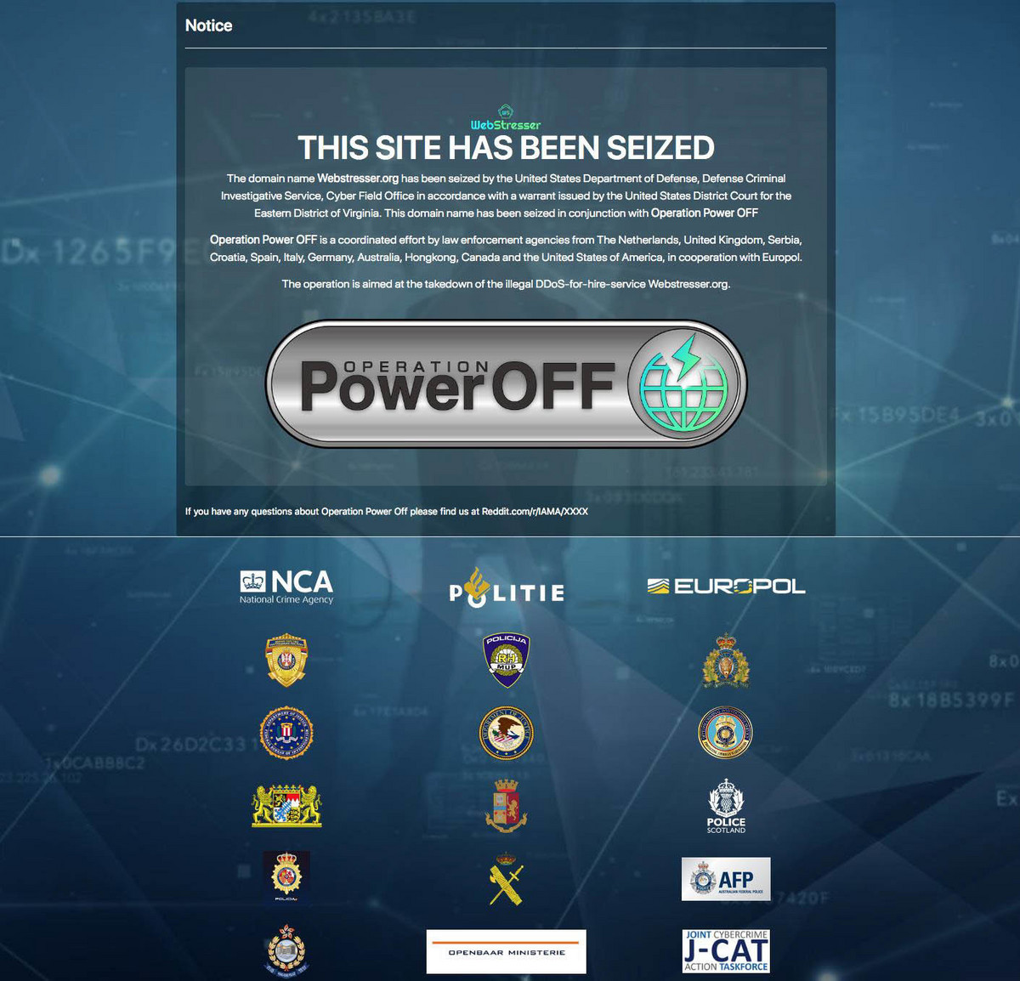
Հոդված 31
Պահպանվող համակարգչային տվյալների մուտքի հետ կապված փոխադարձ աջակցություն
Notes:
webstresser.org DDoS շուկայի ադմինիստրատորները ձերբակալվել են 2018 թ. ապրիլի 24-ին Power Off գործողության արդյունքում, այն է՝ համալիր հետաքննություն, տարվող Նիդեռլանդների ոստիկանության և Մեծ Բրիտանիայի ազգային հանցավորության գործակալության կողմից Եվրոպոլի և աշխարհում շուրջ մեկ տասնյակ իրավապահ մարմինների աջակցությամբ: Ադմինիստրատորները տեղակայված էին Միացյալ Թագավորությունում, Խորվաթիայում, Կանադայում և Սերբիայում: Հաջորդող միջոցառումներ են ձեռնարկվել Նիդեռլանդների, Իտալիայի, Իսպանիայի, Խորվաթիայի, Միացյալ Թագավորության, Ավստրալիայի, Կանադայի և Հոնկոնգի այս շուկայի լավագույն օգտվողների դեմ: Ոչ օրինական ծառայությունը դադարեցվել է և դրա ենթակառուցվածքը` պահված տվյալների հետ միասին առգրավվել են Նիդեռլանդներում, ԱՄՆ-ում, Գերմանիայում և Սերբիայում:
Webstresser.org- ը համարվում էր աշխարհի ամենամեծ շուկան վարձելու բաշխված ծառայության ժխտում (DDoS)` ավելի քան 136 000 գրանցված օգտատերերով և 4 միլիոն գրոհներով, որոնք չափվել են մինչև 2018թ.-ի ապրիլը: Կազմակերպված հարձակումները ուղղված էին բանկերի, պետական ​​հիմնարկների և ոստիկանության ուժերի կողմից առաջարկվող կարևոր առցանց ծառայություններին, ինչպես նաև խաղային արդյունաբերության զոհերին:

Slide 45
Հոդված 32
Համաձայնության առկայության դեպքում կամ, երբ դա հրապարակավ մատչելի է, պահպանվող համակարգչային տվյալների անդրսահմանային կարգով մուտք գործելը
Կողմը առանց մյուս Կողմի թույլտվության կարող է.
ա. մուտք գործել հրապարակավ մատչելի (բաց աղբյուր), պահպանվող համակարգչային տվյալների մեջ` առանց հաշվի առնելու տվյալների` աշխարհագրական տեսանկյունից գտնվելու վայրը, կամ
բ. իր տարածքում գտնվող համակարգչային համակարգի միջոցով մտնել կամ ստանալ մյուս Կողմի տարածքում գտնվող` պահպանվող համակարգչային տվյալներ, եթե Կողմն ստացել է օրինական և կամավոր համաձայնություն այն անձի կողմից, որը համակարգչային համակարգի միջոցով մյուս Կողմին տվյալներ հայտնելու օրինական լիազորություն ունի:
Համաձայնությամբ կամ հրապարակավ մատչելի պահպանվող համակարգչային տվյալների մեջ անդրսահմանային մուտք գործելը
Notes:
32-րդ հոդվածը (համաձայնության առկայության դեպքում կամ, երբ դա հրապարակավ մատչելի է, պահպանվող համակարգչային տվյալների անդրսահմանային կարգով մուտք գործելը) անդրադառնում է երկու իրավիճակի. առաջին, հանրությանը հասանելի տվյալների մուտք գործելն է, և երկրորդ, կողմի մուտք գործելը կամ ստանալն է իր տարածքից դուրս գտնվող տեղեկատվությունը իր տարածքի համակարգչային համակարգի միջոցով և նա ձեռք է բերել այն անձի օրինական կամ կամավոր համաձայնությունը, ով օրինական լիազորություն ունի համակարգի միջոցով տրամադրելու կողմին տվյալները:
Թե ով է այդ «օրինական լիազորություն ունեցող անձը», որ կարող է տվյալներ տրամադրել, կարող է տարբեր լինեն պայմանավորված հանգամանքների, մարդու բնույթի և կիրառելի օրենսդրության հետ: Օրինակ՝ անձի էլ. փոստը կարող է ծառայություն տրամադրողի կողմից տեղադրված լինել այլ երկրում կամ անձը կարող է կամավոր կերպով տվյալները պահել այլ երկրում: Այս անձինք կարող են վերադարձնել տվյալները և եթե նրանք ունեն օրինական լիազորություն, նրանք կարող են կամավորապես տրամադրել տվյալները իրավապահ մարմիններին կամ թույլատրել վերջիններիս մուտք գործելու տվյալներ, ինչպես սահմանված է հոդվածով:

Slide 46
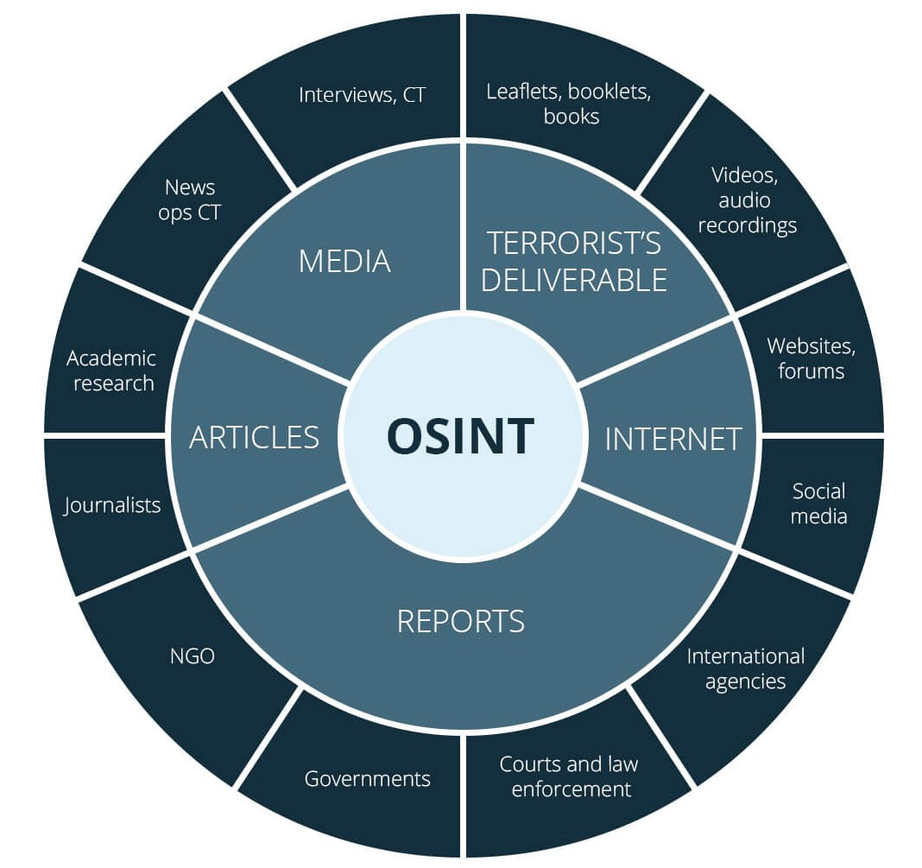
Հոդված 32
Համաձայնության առկայության դեպքում կամ, երբ դա հրապարակավ մատչելի է, պահպանվող համակարգչային տվյալների անդրսահմանային կարգով մուտք գործելը
Notes:
Հանրությանը հասանելի տվյալների մուտքի գրաֆիկական պատկերումը:
Արդյունավետությունը բարելավվելու համար, քննիչները կարող են օգտագործել OSINT հետաքննչական գործիքները: Սա թույլ կտա գործը վարող հետաքննիչին աշխատել որակական տվյալների/մանրամասների վերլուծության վրա փոխարենը փնտրելու Համացանցում և այլ վայրերում տեղեկատվություն և կատարելու սողալու գործառնական աշխատանքներ:
OSINT գործիքների կողմից ստեղծված արհեստական բանականության վրա հիմնված ավտոմատացման հնարավորությունները քննիչներին հնարավորություն կտան ձեռք բերել մեծ քանակությամբ համապատասխան տվյալներ գործի վերաբերյալ, ինչը թույլ կտա քննիչին կենտրոնանալ բացառապես գործի մանրամասները ուսումնասիրելու և իրավիճակը գնահատելու վրա:

Slide 47





Հոդված 32
Համաձայնության առկայության դեպքում կամ, երբ դա հրապարակավ մատչելի է, պահպանվող համակարգչային տվյալների անդրսահմանային կարգով մուտք գործելը
E - mail client open
World
Ա երկրում բնակարանային որոնում
Բ երկրում Համացանցային
ծառայության մատակարար
սերվերի վրա էլ.փոստի պարունակությունը
Էլ. փոստի հաշվի սեփականատիրոջ
Համաձայնությունը
մուտք գործել կամ հանձնարարել ուղարկել
Բ երկրում Համացանցային
ծառայության մատակարարի սերվերից
էլ.փոստի բովանդակությունը
Notes:
32-րդ հոդվածի Բ կետի գրաֆիկական պատկերումը:
Կողմը իր տարածքում գտնվող համակարգչային համակարգի միջոցով մտնել կամ ստանալ մյուս Կողմի տարածքում գտնվող` պահպանվող համակարգչային տվյալներ, եթե Կողմն ստացել է օրինական և կամավոր համաձայնություն այն անձի կողմից, որը համակարգչային համակարգի միջոցով մյուս Կողմին տվյալներ հայտնելու օրինական լիազորություն ունի:
Թե ով է այդ «օրինական լիազորություն ունեցող անձը», որ կարող է տվյալներ տրամադրել, կարող է տարբեր լինեն պայմանավորված հանգամանքների, մարդու բնույթի և կիրառելի օրենսդրության հետ: Օրինակ՝ անձի էլ. փոստը կարող է ծառայություն տրամադրողի կողմից տեղադրված լինել այլ երկրում կամ անձը կարող է կամավոր կերպով տվյալները պահել այլ երկրում:
Այս անձինք կարող են վերադարձնել տվյալները և եթե նրանք ունեն օրինական լիազորություն, նրանք կարող են կամավորապես տրամադրել տվյալները իրավապահ մարմիններին կամ թույլատրել վերջիններիս մուտք գործելու տվյալներ, ինչպես սահմանված է հոդվածով:

Slide 48
Կիբերհանցագործությունների միջազգային հարթակ
Ա պետությունը կարող է մտնել Բ պետությունում գտնվող պահպանվող տվյալներ.
      Ա. լիազորությունների իրավասության հիմքերով Բ. միջազգային գերակայության հիմքերով
      Գ. Տվյալների սեփականատիրոջ համաձայնության վրա:
Ճիշտ պատասխանը Գ է
Notes:
գ.)

Slide 49
Հոդված 33
Փոխանցվող տվյալների իրական ժամանակում հավաքման գործում փոխադարձ աջակցություն
Կողմերը միմյանց փոխադարձ աջակցություն կտրամադրեն իրենց տարածքում հատուկ հաղորդակցությունների հետ կապված համակարգչային համակարգի միջոցով փոխանցվող տվյալների իրական ժամանակում հավաքման գործում: 2-րդ կետի դրույթներով նախատեսված աջակցությունը իրականացվում է ներքին օրենսդրությամբ սահմանված պայմաններով և ընթացակարգերով:
Յուրաքանչյուր Կողմ կտրամադրի այսպիսի աջակցություն` կապված այն քրեական հանցագործությունների հետ, որոնց համար փոխանցված տվյալների իրական ժամանակում հավաքումը մատչելի կլիներ նույնանման ներքին գործի դեպքում:
համակարգչային համակարգի միջոցով փոխանցվող իրական ժամանակում փոխանցվող տվյալների հավաքում
Notes:
Շատ դեպքերում, քննիչները չեն կարող ապահովել, որ նրանք կարող են հետագծել կապը իր սկզբնաղբյուրի հետ՝ արահետին հետևելով նախորդ փոխանցումների արձանագրությունների միջոցով, քանի որ փոխանցված հիմնական տվյալները հնարավոր է ավտոմատ կերպով ջնջված լինեն փոխանցող շղթայում ծառայություն տրամադրողի կողմից, նախքան դա հնարավոր կլիներ: պահպանելը: Հետևաբար, յուրաքանչյուր Կողմի քննիչների համար կարևոր է փոխանցվող տվյալները իրական ժամանակում ձեռք բերելու հնարավորություն ունենալը այլ Կողմերի համակարգչային համակարգով անցնող հաղորդակցությունների միջոցով:
Համապատասխանաբար, 33-րդ հոդվածի ներքո (փոխանցվող տվյալների իրական ժամանակում հավաքման գործում փոխադարձ աջակցությունը), յուրաքանչյուր կողմ պարտականություն ունի իրական ժամանակում մեկ այլ կողմի համար հավաքելու փոխանցվող տվյալները: Չնայած այս հոդվածը Կողմերից պահանջում է համագործակցել այդ հարցերի շուրջ, այստեղ, ինչպես և այլուր, հարգանքի տուրք է մատուցվում փոխադարձ աջակցության գոյություն ունեցող եղանակներին: Այսպիսով, պայմանները և հանգամանքները, որոնց միջոցով պետք է ապահովվի այդպիսի համագործակցությունը, ընդհանուր առմամբ, սահմանվում են քրեական գործերում փոխադարձ իրավական աջակցություն ը կարգավորող գործող պայմանագրերով, պայմանավորվածություններով և օրենքներով:

Slide 50
Հոդված 34
Փոխադարձ աջակցություն`կապված տվյալների բովանդակության հետ
Կողմերը միմյանց կտրամադրեն փոխադարձ աջակցություն համակարգչային համակարգով հատուկ հաղորդակցությունների հետ կապված փոխանցվող տվյալների բովանդակության իրական ժամանակում հավաքման կամ ձայնագրման գործում՝ իրենց ներքին օրենսդրության կամ կիրառվող պայմանագրերով թույլատրված ծավալով:
Փոխանցվող տվյալների բովանդակության իրական ժամանակում հավաքում կամ ձայնագրում
Notes:
Գաղտնի որսալու ներխուժման բարձր աստիճանի պատճառով սահմանափակվում է փոխանցվող տվյալների բովանդակության գաղտնի որսալու փոխադարձ աջակցություն տրամադրելու պարտավորությունը: Օգնությունը տրամադրվում է այնքանով, որքանով թույլատրվում է Կողմերի կիրառելի պայմանագրերով և օրենքներով:
Քանի որ փոխանցվող տվյալների գաղտնի որսալու համագործակցմանը վերաբողվող դրույթը փոխադարձ աջակցության պրակտիկայում զարգացող ոլորտ է, որոշվել է վստահել աջակցության պարավորության շրջանակի և սահմանափակման վերաբերյալ գործող փոխադարձ աջակցության ռեժիմներին և ներպետական օրենսդրությանը: Այս առթիվ հղում է կատարվում 14-րդ, 15-րդ և 21-րդ հոդվածների, ինչպես նաև R (85) 10 –ի մեկնաբանություններին, որը վերաբերվում է Քրեական հարցերով փոխադարձ օգնությունների վերաբերյալ եվրոպական Կոնվենցիայի գործնական կիրառությանը հեռահաղորդակցությունները գաղտնի բռնելու քննչական հանձնարարությունների նկատմամբ:

Slide 51
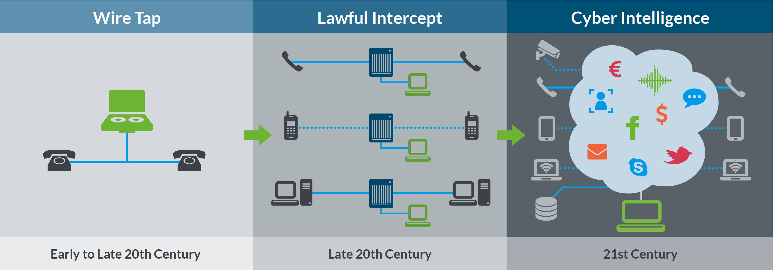
33-րդ և 34-րդ
հոդվածների կիրառումը
Իրավապահ մարմինների նախաձեռնությունը/
Առաջարկ
Այլ պետության դատախազության կամ դատարանի որոշումները
Համացանցային ծառայություններ տրամադրողի կիրառումը
Notes:
33-րդ և/ 34-րդ կիրառման հոդվածների գրաֆիկական պատկետումը: Անհրաժեշտ է, որպեսզի փորձագետը կրկնի փոխանցվող և տվյալների բովանդակության և այն ձեռք բերելու տարբեր իրավական ռեժիմնների միջև տարբերությունը, օրինակ՝ ավելի քիչ պահանջկոտ փոխանցման համար (ոստիկանության կամ դատախազության որոշումը բավարար է) և բովանդակության համար ավելի պահանջկոտ (միայն դատարանի որոշում):

Slide 52
Հոդված 35
24/7 Ցանցը
…նշանակել համապատասխան պատասխանատու անձի, որը հասանելի կլինի շաբաթը յոթ օր, օրը քսանչորս ժամ, որպեսզի անհապաղ տրամադրի համակարգչային համակարգերին և տվյալների առնչվող քրեական հանցագործությունների հետաքննության, նախաքննության կամ վարույթի հետ առնչվող կամ քրեական հանցագործության վերաբերյալ տվյալների` էլեկտրոնային տեսքով ստացման հետ առնչվող աջակցություն: …պետք է ներառի հետևյալ միջոցառումների իրականացմանը նպաստելը կամ, … ուղղակիորեն իրականացնելը.
ա. տեխնիկական խորհրդատվության ապահովում,
բ. տվյալների պահպանում` 29-րդ և 30-րդ հոդվածների համաձայն,
գ. ապացույցների հավաքում, իրավական տեղեկատվության տրամադրում և կասկածյալների լոկալիզացումը:
Պատասխանատու անձ, որը հասանելի կլինի օրը 24 ժամ
Notes:
Յուրաքաչյուր Կողմի 24/7 պատասխանատու անձը կամ հեշտացնելու կամ ուղղակիորեն իրականացնելու, ի միջի այլոց, տեխնիկական խորհրդատվության ապահովում, տվյալների պահպանում, ապացույցների հավաքում, իրավական տեղեկատվության տրամադրում և կասկածյալների լոկալիզացումը: 1-ին պարբերության մեջ նշված «իրավական տեղեկատվություն» տերմինը նշանակում է մյուս կողմին խորհրդատվություն տրամադրելը, որը փնտրում է ցանկացած իրավական նախադրյալների համագործակցություն՝ ոչ պաշտոնական կամ պաշտոնական համագործակցության տրամադրման համար:
Յուրաքանչյուր Կողմ ազատ է որոշելու, թե որտեղ պատասխանատու անձին տեղավորի իր իրավապահ համակարգում: Որոշ կողմեր կարող է ցանկանան փոխադարձ աջակցության համար տեղակայել 24/7 պատասխանատու անձին իր կենտրոնական մարմնում, որոշները կարող է հավատան, որ լավագույն տեղակայումը համակարգչային կամ համակարգչի հետ առնչվող հանցագործության դեմ պայքարի ոստիկանական բաժնում է, մինչդեռ այլ ընտրությունները կարող են համապատասխան լինեն որոշակի Կողմի համար՝ հաշվի առնելով վերջինիս կառավարական կառուցվածքը և իրավական համակարգը:
Քանի որ 24/7 պատասխանատու անձը պետք է տրամադրի հարձակումը կանգնեցնելու կամ հետևելու վերաբերյալ ինչպես տեխնիկական խորհրդատվություն, այնպես էլ նման միջազգային համագործակցության պարտականություններ, ինչպիսիք են՝ կասկածյալների լոկալիզացումը, այդուամենայնիվ չկա որևէ մի ճիշտ պատասխան և ակնկալվում է, որ ցանցի համակարգը ժամանակի ընթացքում կզարգանա: Ազգային պատասխանատու անձին նշանակելիս, անհրաժեշտ է հաշվի առնել այլ լեզուներով պատասխանատու անձանց համագործակցության կարիքը:

Slide 53
Հոդված 35
24/7 Ցանց
Ա. Կողմի պայմանագրային կետը պետք է հնարավորություն ունենա արագ կերպով հաղորդակցվելու այլ Կողմի պայմանագրային կետի հետ:
Բ. Եթե Կողմի կողմից նշանակված պայմանագրային կետը չի հանդիսանում … միջազգային փոխադարձ աջակցության կամ հանձնման համար, պայմանագրային կետը պետք է համոզված լինի, որ նա կարող է անհապաղ, արագ կերպով համագործակցել այդպիսի մարմնի կամ մարմինների հետ:
Ցանցի գործողությունը հեշտացնելու համար յուրաքանչյուր Կողմ պետք է համոզված լինի, որ անձնակազմը պատրաստված և ապահովված է սարքավորումներով:
Պատրաստված և սարքավորումներով ապահովված անձնակազմը շատ ցանկալի է, եթե ոչ անհրաժեշտ
Notes:
2-րդ պարբերությունը սահմանում է, որ 24/7 պատասխանատու անձի կողմից էական առաջադրանքներից բացի, նա նաև պետք է կարողանա հեշտացնել իր կողմից ուղղակիորեն չիրականացվող այդ գործառույթների արագ իրականացումը:
Օրինակ, եթե Կողմի 24/7 պատասխանատու անձը ոստիկանության բաժնի մասն է, նա պետք է հնարավորություն ունենա իր կառավարության ներսում այլ համապատասխան բաժինների հետ արագ համագործակցելու, ինչպիսիք են՝ միջազգային հանձնման կամ փոխադարձ աջակցության համար կենտրոնական մարմինը, որպեսզի այդ համապատասխան գործողությունը ձեռնարկվի գիշերվա կամ ցերեկային ցանկացած ժամի: Ավելին, 2-րդ պարբերությունը պահանջում է, որպեսզի Կողմի 24/7 պատասխանատու անձը իրավասու լինի հաղորդակցվելու ցանցի այլ անդամների հետ արագացված կերպով:

Slide 54
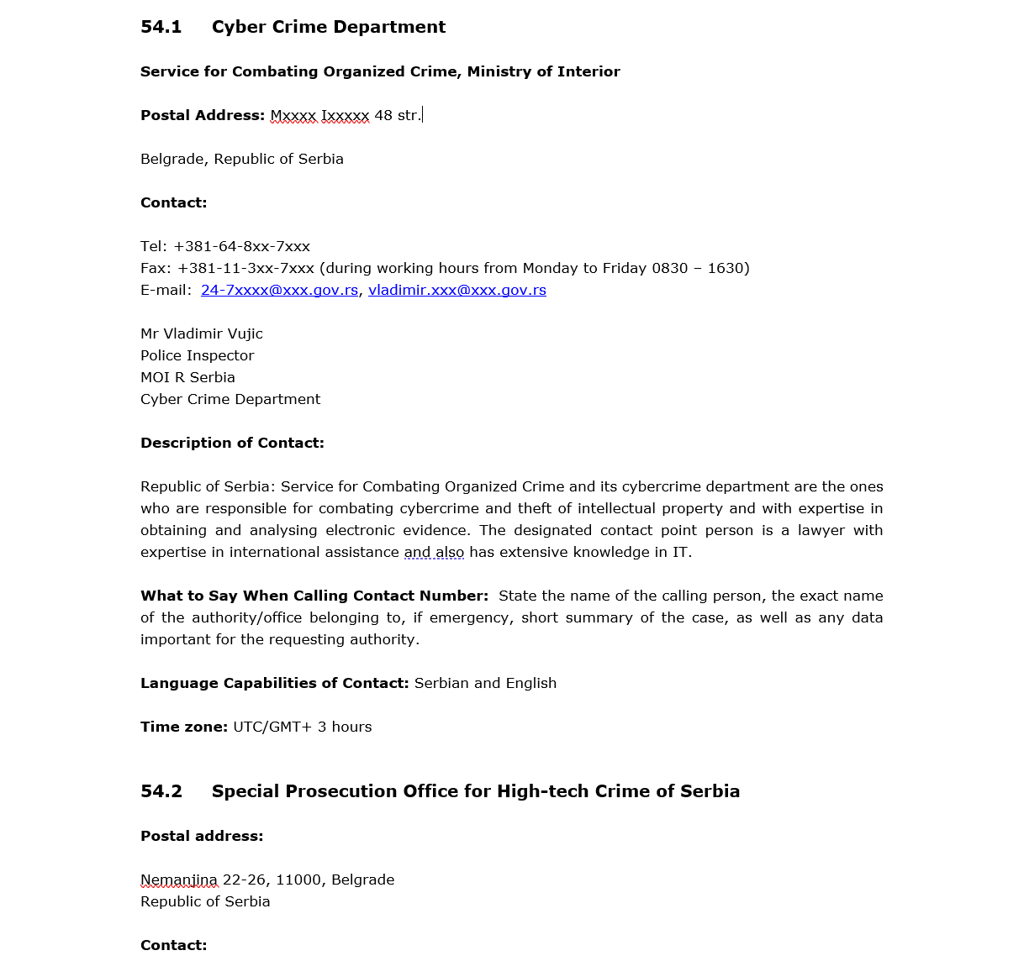
Հոդված 35
24/7 Ցանցը
Notes:
Եվրոպայի խորհրդի 24/7 Ցանցի ցուցակի օրինակ: Այս երկիրն ունի երկու պատասխանատու անձ՝ մեկը ոստիկանությունում, իսկ մյուսը՝ դատախազությունում:

Slide 56
Մաս հինգերորդ
Միջազգային համագործակցության հիմնական հասկացությունները
Ամփոփում

Slide 57
Դասընթացի թիրախները
Հասկանալ Համացանցի հիմնական հարթակը և կիբերհանցագործության միջազգային հարթակը
Հասկանալ կիբերհանցագործությունների մարտահրավերները միջազգային միջավայրում
Բացատրել միջազգային համագործակցության կարևորությունը և ճանաչել կիբերհանցագործությունների դաշտում միջազգային համագործակցության համար հասանելի փաստաթղթերը
Քննարկել Կիբերհանցագործություների վերաբերյալ Բուդապեշտի Կոնվենցիան և հայտնաբերել նրա հիմնական և հատուկ սկզբունքները և հոդվածները քրեական հարցերով փոխադարձ իրավական օգնության վերաբերյալ
Notes:
Անհրաժեշտ է, որ փորձագետը մասնակիցներին ներկայացնի դասընթացի թիրախները, օրինակ` շրջանակը:
Անհրաժեշտ է, որ մասնակիցները հասկանան, թե ինչն է դասընթացի նպատակը և ինչ է իրենցից սպասվում դասընթացի ավարտին:

